Slide 1
《博弈论基础》
蒋文华
浙江大学公共管理学院
Mb：13989895432（679432）
Email：jwh0422@163.com

Slide 2
第五讲 懦夫博弈和夫妻博弈
第十章 懦夫博弈
第十一章 夫妻博弈

Slide 3
第十章 懦夫博弈

Slide 4
懦夫博弈 |  | B
 |  | 进 | 退
A | 进 | -5, -5 | 10, 0
 | 退 | 0, 10 | 0 , 0
微信游戏

Slide 5
特别提示：
先下手为强，后下手遭殃！
天下武功，唯快不破！

Slide 6
发红包
文明和野蛮的分界线：是否借助暴力解决利益冲突
特别提示：
竞争博弈，领先一步，高人一筹！
比速度
比能力（实力）

Slide 7
看视频或书
均衡解：进的概率是2/3，期望收益：0
懦夫博弈 |  | B
 |  | 进 | 退
A | 进 | -5, -5 | 10, 0
 | 退 | 0, 10 | 0 , 0

Slide 8
均衡解：进的概率是40%，期望收益：1.6
懦夫博弈 |  | B
 |  | 进 | 退
A | 进 | -5, -5 | 6, 4
 | 退 | 4, 6 | 0, 0

Slide 9
均衡解：进的概率是2/3，期望收益：0
懦夫博弈 |  | B
 |  | 进 | 退
A | 进 | -5, -5 | 10, 0
 | 退 | 0, 10 | 0 , 0
均衡解：进的概率是40%，期望收益：1.6
懦夫博弈 |  | B
 |  | 进 | 退
A | 进 | -5, -5 | 6, 4
 | 退 | 4, 6 | 0, 0

Slide 10
特别提示：
奖励要适度，过犹不及。
重赏之下必有莽夫

Slide 11
均衡解：进的概率是2/3，期望收益：0
懦夫博弈 |  | B
 |  | 进 | 退
A | 进 | -5, -5 | 10, 0
 | 退 | 0, 10 | 0 , 0
均衡解：进的概率是40%，期望收益：1.6
懦夫博弈 |  | B
 |  | 进 | 退
A | 进 | -5, -5 | 6, 4
 | 退 | 4, 6 | 0, 0

Slide 12
竞技体育
20
共享单车
特别提示：
赢者通吃的行业，容易出现过度竞争
（winner-take-all）
拍百元
战争之所以残酷，是因为赢者通吃

Slide 13
只要资源稀缺，竞争不可避免
竞争博弈的核心问题：
1、比什么？（规则）
2、和谁比？（对手）
3、怎么比？（策略）

Slide 14
比什么？
拍卖（出价高者得）
竞选（选票多者得）
摇号（运气好者得）
成绩（分数高者得，比能力+运气）
抢夺（力量大者得）
排队（先到者先得）
才艺
最强大脑

Slide 15
特别提示：
游戏规则决定了你的能力发展方向。
如果你有极大的力量，制定游戏规则；
如果你有较大的力量，挑选游戏规则；
如果你缺乏足够的力量，适应游戏规则！
你被淘汰了！

Slide 16
海尔
中美
特别提问：
若干年后，人与人之间比什么？
从竞争力到合作能力的转变

Slide 17
特别提问：
为什么男人越来越不像男人了？
1、竞争博弈中体能的作用在下降
2、合作博弈变得越来越重要

Slide 18
公共物品的供给
1、囚犯困境
2、智猪博弈
3、懦夫博弈

Slide 19
第十一章
夫妻博弈

Slide 20
夫妻博弈
妻子 丈夫 | 球赛 | 韩剧
球赛 | 2，1 | 0，0
韩剧 | -1，-1 | 1，2

Slide 21
B A | 10 | 9.99
10 | -10，-10 | 10，10.01
9.99 | 10.01，10 | -9.99，-9.99

Slide 22
猎鹿博弈 |  | B猎人
 |  | 猎鹿 | 猎兔
A 猎人 | 猎鹿 | 4, 4 | 0, 2
 | 猎兔 | 2, 0 | 2, 2
卢梭

Slide 23
猎鹿博弈 |  | B 猎人
 |  | 猎鹿 | 猎兔
A 猎人 | 猎鹿 | 4, 4 | 0, 2
 | 猎兔 | 2, 0 | 2, 2
第一，两个猎人合伙猎鹿一定是最优结果。但一方选择去猎鹿的前提是他能够预期到对方会选择猎鹿，而对方选择去猎鹿的前提也是预期到另一方会去猎鹿。也就说，只有“双方都去猎鹿”成为一个共同知识的前提下，这个最优结果才会如期出现。

Slide 24
猎鹿博弈 |  | B 猎人
 |  | 猎鹿 | 猎兔
A 猎人 | 猎鹿 | 4, 4 | 0, 2
 | 猎兔 | 2, 0 | 2, 2
第二，在没有沟通（独立决策）的情况下，每个猎人选择猎鹿的概率是50%。每个人选择猎鹿的期望收益也就是2只兔子。对于任何一方来说，出于风险规避的考虑（一般而言，人是厌恶风险的），还不如独自去猎兔。当双方都意识到这一点后，一起去猎鹿反而变得不可能了。

Slide 25
猎鹿博弈 |  | B 猎人
 |  | 猎鹿 | 猎兔
A 猎人 | 猎鹿 | 4, 4 | 0, 2
 | 猎兔 | 2, 0 | 2, 2
第三，为了让双方都有一个更好的结果，出发之前提前沟通就变得非常重要了。如果双方提前约好一起去猎鹿，那么都选择猎鹿就是一个均衡结果。此时，没有人愿意偏离这个结果而选择去猎兔。

Slide 26
猎鹿博弈 |  | B 猎人
 |  | 猎鹿 | 猎兔
A 猎人 | 猎鹿 | 4, 4 | 0, 2
 | 猎兔 | 2, 0 | 2, 2
第四，沟通是有成本的。在这个例子中，如果每人所承担的沟通成本小于2只兔子（总成本小于4只兔子），提前沟通能够提高双方总的收益水平，反之还不如分头去猎兔。

Slide 27
特别提示：
合作需要沟通与协调，沟通与协调的成本过高，合作很难成功。

Slide 28
特别提示：
人类社会制度和技术的演进方向：不断减低人与人之间的沟通（协调）成本。

Slide 29
猎鹿博弈 |  | B 猎人
 |  | 猎鹿 | 猎兔
A 猎人 | 猎鹿 | X, Y | 0, 2
 | 猎兔 | 2, 0 | 2, 2
合作博弈的核心问题：
1、合作剩余（新增收益）怎么分配？
2、合作风险怎么分担？

Slide 30
猎鹿博弈 |  | B 猎人
 |  | 猎鹿 | 猎兔
A 猎人 | 猎鹿 | X, Y | 0, 2
 | 猎兔 | 2, 0 | 2, 2
AB双方对合作收益的三种基本分配模式（共5种）：
第一种，A拿剩余、B拿固定，如雇主和雇员之间。
第二种，A拿固定、B拿剩余，如银行和企业之间。
第三种，AB约定一个分配比例，如分成制、股份制，以及婚姻关系中平分婚后收入的制度安排。（农民和地主）

Slide 31
特别提示：
资本雇佣劳动还是劳动雇佣资本，只是一个合作效率的比较问题。

Slide 32
特别提示：
农业经济：劳动雇佣土地
工业经济：资本雇佣劳动
知识经济：合伙人时代
1、劳动监督成本
2、规模经济效应
3、资本抵押功能
4、企业家才能定价

Slide 33
如何在合作博弈中实现利益最大化？
1、贡献越大、收益越大。
2、机会越多、收益越大。
3、沟通越易、收益越大。
4、做事越稳、收益越大。
潜伏
竞争博弈：出其不意、攻其不备（难预期）
合作博弈：言而有信、行而可期（可预期）

Slide 34
特别提示：
一般情况下，请不要相信阴谋论。
1、竞争博弈中阴谋的成本在上升，作用在下降
2、合作博弈中阴谋不但没好处，而且往往有害

Slide 35
特别提示：
利益对立竞争，利益一致合作！

Slide 36

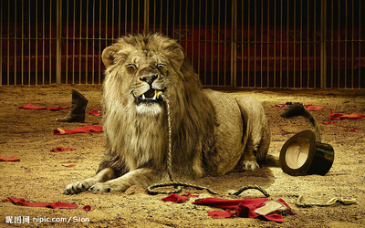
公主的眼色与侍卫的选择

Slide 37
公主的眼色与侍卫的选择
一、目标一致
1、爱情比生命更重要
2、生命比爱情更重要
1、公主所拥有的信息得到了有效利用。
2、双方的目标都能够得以实现。

Slide 38
公主的眼色与侍卫的选择
二、目标不一致
4、侍卫认为：（活）
生命比爱情更重要
4、公主认为：（死）
爱情比生命更重要
二、目标不一致
3、侍卫认为：（死）
爱情比生命更重要
3、公主认为：（活）
生命比爱情更重要
1、公主所拥有的信息没有得到有效利用。
2、双方的目标不能够全部得以实现。

Slide 39
10
特别提示：
在博弈中，如果您希望得到对方的信任，关键是让其相信，双方的利益是一致的！
沟通的有效性基于利益的一致性

Slide 40
特别提示：
执政党（政府）的利益和老百姓的利益相一致，是一个国家政权稳定、长治久安最根本的保障和最坚实的基础。

Slide 41
 |  | 公主
 |  | 爱情 | 生命
侍卫 | 爱情
 | 生命
侍卫和公主
合作
竞争
竞争
合作

Slide 42
中信
道不同，不相为谋
特别提示：
共同的价值观（目标）是合作的基石
价值观：对重要性的判断
价值观

Slide 43
一对热恋的情侣落入一个变态杀人狂手中，面临双双惨死。但有一个机会：两个人玩石头剪刀布，赢的人会被释放。两个人决定都出石头，一起死。最后，女孩死了。
因为男孩出了剪刀，女孩出了布。
如果你是男孩，请相信对方是因为爱你才出的布。

Slide 44
 |  | 女
 |  | 活 | 死
男 | 活 | √ | ？
 | 死 | √ | √
男女博弈
结构化思维

Slide 45
合作成功，双赢
 |  | 女
 |  | 活 | 死
男 | 活
 | 死
男胜出
男女博弈
竞争
合作
合作
竞争
女胜出
合作失败，双输

Slide 46
 |  | 盈利性
 |  | 大 | 小
成 长 性 | 快
 | 慢
产品策略
黑马
猎豹
肥牛
瘦狗

Slide 47
 |  | 才
 |  | 有 | 没
德 | 有 | 提拔重用 | 培养使用
 | 没 | 限制使用 | 淘汰出局
用人之道

Slide 48
 |  | 紧急性
 |  | 紧急 | 不紧急
重要性 | 重要
 | 不重要
时间管理
2
1
3
4

Slide 49
特别提示：
要事优先

Slide 50
 |  | 紧急性
 |  | 紧急 | 不紧急
重要性 | 重要
 | 不重要
时间管理
2
1
3
4

Slide 51
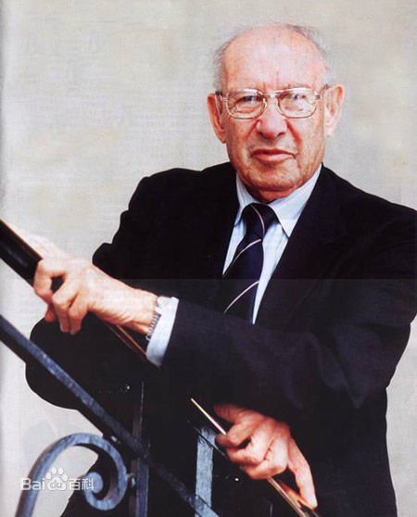
吴平
填空题：
管理者__做最重要的事情，__做第二重要的事情。
只
不

Slide 52
 |  | 紧急性
 |  | 急 | 缓
重要性 | 重
 | 轻
时间管理
2
1
3
4
轻重缓急

Slide 53
特别提示：
我们为一些不重要的事情疲于奔命，却忘了在真正重要的事情多下工夫。

Slide 54
 |  | 紧急性
 |  | 急 | 缓
重要性 | 重
 | 轻
时间管理
2
1
3
4
占比越小越好
占比越大越好

Slide 55
价值观
特别提问：
如何判断一件事的重要性？
目标

Slide 56
多重性
特别提示：
1、需要做吗？
2、需要你来做？
3、你该怎么做？
听多数人意见
找少数人商量
独自一人决策

Slide 57
浙大精神：海纳江河、启真厚德、开物前民、树我邦国
特别提示：
每个人可以有和别人不一样的价值观
每个组织需要一个相对统一的价值观
浙大校训：求是创新
浙大价值观：勤学、修德、明辨、笃实
动物

Slide 58

该动物像什么？

Slide 59
特别提示：
知识的互补性（非竞争性）

Slide 60
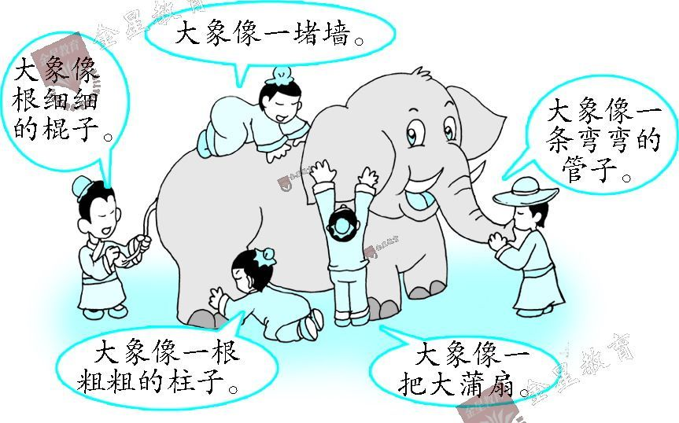

Slide 61

特别提示：
知识的互补性（非竞争性）
沟通理性

Slide 62
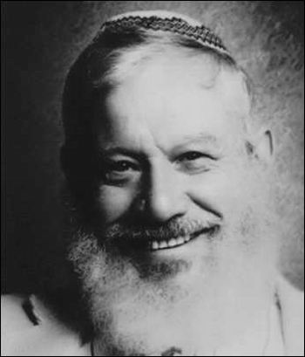
特别提示：
充分沟通必能达成共同认知
奥曼
曾任以色列数学学会主席，国际博弈论学会首任主席。

Slide 63
妻子 丈夫 | 球赛 | 韩剧
球赛 | 2，1 | 0，0
韩剧 | -1，-1 | 1，2
特别提示：
要想达成共同认知，需要每个人都能畅所欲言。

Slide 64
多重性
批评不自由，赞美无意义！
特别提示：
如果我们希望每个人都能畅所欲言，前提是没有一个人会担心因言获罪。
朝鲜

Slide 65
均衡的存在性和多重性
均衡的存在性定理
每一个有限博弈至少存在一个纳什均衡（纯策略的或混合策略的）（纳什，1950）

Slide 66
均衡的存在性定理
在n人策略式博弈中，如果每个参与人的纯策略空间S_{i} 是欧氏空间上一个非空的、闭的、有界的凸集，损益函数u_{i} (s)是连续的且对s_{i}是拟凹的，那么，至少存在一个纯策略纳什均衡。 （Debreu，1952；Glicksberg，1952；Fan，1952）

Slide 67
均衡的存在性定理
在n人策略式博弈中，如果每个参与人的纯策略空间S_{i} 是欧氏空间上一个非空的、闭的、有界的凸集，损益函数u_{i} (s)是连续的，那么，至少存在一个混合策略纳什均衡。（ Glicksberg，1952 ）

Slide 68
均衡的多重性
谢林点
“聚点”均衡：
1、文化、历史（接人）
2、道德（出门）
3、法律（右行、斑马线）

Slide 69
谢 谢
THANK YOU
Notes:
69

Slide 70

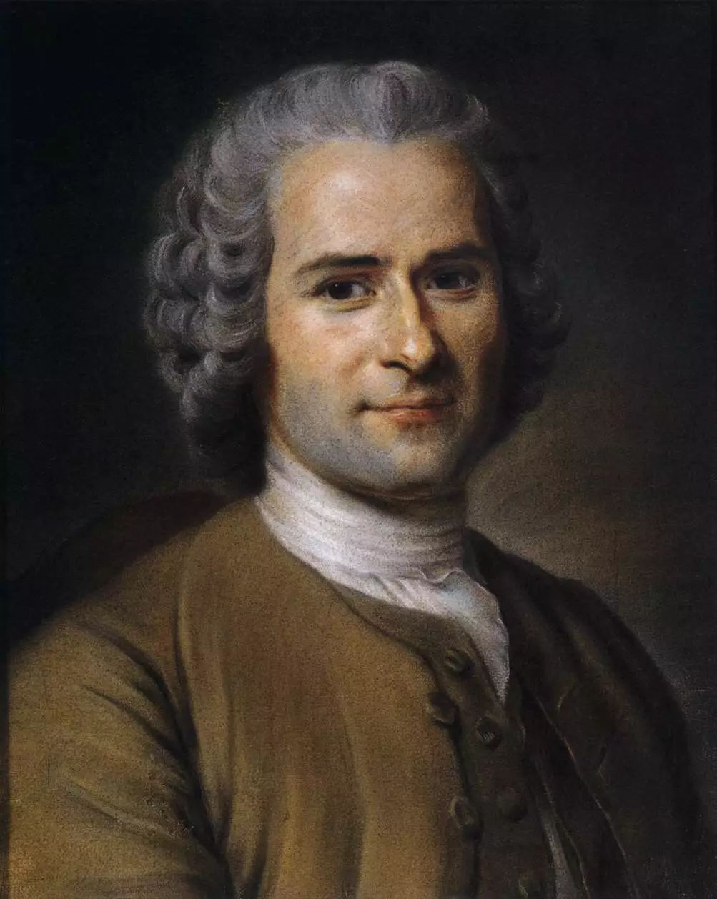
让-雅克·卢梭(Jean-Jacques Rousseau，1712年6月28日-1778年7月2日)，法国十八世纪启蒙思想家、哲学家、教育家、文学家，民主政论家和浪漫主义文学流派的开创者，启蒙运动代表人物之一。

Slide 71
鱼塘
特别提示：
“谁第一个把一块土地圈起来并想到说：这是我的，而且找到一些头脑十分简单的人居然相信了他的话，谁就是文明社会的真正奠基者。”
财产权是人类文明的基础

